Slide 1


Slide 2
Ⅱ
표본감시
1. 내기관현황 조회
2. 인플루엔자 신고
3. 인플루엔자 신고내역 조회
4. 기생충감염병 신고
5. 기생충감염병 신고내역 조회
6. 수족구병 신고
7. 수족구병 신고내역 조회
8. 수족구병 신고내역 조회
9. 합병증동반수족구병 신고
10. 합병증동반수족구병 신고내역 조회
11. 성매개감염병 신고
12. 성매개감염병 신고내역 조회

Slide 3
13. 의료관련감염병 신고
14. 의료관련감염병 신고내역 조회
15. 장관감염증 신고
16. 장관감염증 신고내역 조회
17. 급성호흡기감염증 신고
18. 급성호흡기감염증 신고내역 조회
19. 엔테로바이러스감염증 신고
20. 엔테로바이러스감염증 신고내역 조회
21. 해외유입기생충감염증 신고
22. 해외유입기생충감염증 신고내역 조회
23. 안과질환 신고
24. 안과질환 신고내역 조회
25. 표본감시감염병 신고서식 다운로드
환자감시

Slide 4


Ⅱ
표본감시
개 요
4급 법정감염병에 대하여 표본감시기관을 지정하여 표본감시를 진행하기 위한 시스템
업무 | 처리내용 및 절차 | 관련 화면
내기관현황 조회 | 표본감시기관 기준 담당 표본감시감염병 업무 관련 전체 현황을 조회한다. | 내기관현황 조회
인플루엔자 신고 | 인플루엔자 표본감시기관인 경우, 주별 인플루엔자 환자수를 연령별로 신고한다. 일일감시기간인 경우는 일별로 신고한다. | 인플루엔자 신고 담당자 정보 입력 (수정)
인플루엔자 신고내역 조회 | 인플루엔자 표본감시기관인 경우, 인플루엔자 신고내역을 조회한다. | 인플루엔자 신고내역 조회
기생충감염병 신고 | 기생충감염병 표본감시기관인 경우, 주별 기생충감염병 환자수를 감염병별로 신고한다. | 기생충감염병 신고
기생충감염병 신고내역 조회 | 기생충감염병 표본감시기관인 경우, 기생충감염병 신고내역을 조회한다. | 기생충감염병 신고내역 목록 조회 기생충감염병 신고내역 조회
수족구병 신고 | 수족구병 표본감시기관인 경우, 주별 수족구병 환자수를 연령별로 신고한다. | 수족구병 신고 담당자 정보 입력 (수정)
수족구병 신고내역 조회 | 수족구병 표본감시기관인 경우, 수족구병 신고내역을 조회한다. | 수족구병 신고내역 조회
합병증동반수족구병 신고 | 합병증동반수족구병 표본감시기관인 경우, 합병증동반수족구병 환자별로 신고한다. | 합병증동반수족구병 신고
합병증동반수족구병 신고내역 조회 | 합병증동반수족구병 표본감시기관인 경우, 합병증동반수족구병 신고내역을 조회한다. | 합병증동반수족구병 신고내역 목록 조회 합병증동반수족구병 신고내역 조회
성매개감염병 신고 | 성매개감염병 표본감시기관인 경우, 성매개감염병 환자별로 신고한다. | 성매개감염병 신고
성매개감염병 신고내역 조회 | 성매개감염병 표본감시기관인 경우, 성매개감염병 신고내역을 조회한다. | 성매개감염병 신고내역 목록 조회 성매개감염병 신고내역 조회

Slide 5
Ⅱ
표본감시
업무 | 처리내용 및 절차 | 관련 화면
의료관련감염병 신고 | 의료관련감염병 표본감시기관인 경우, 주별 의료관련감염병 환자수를 감염증별/환자-병원체보유자별/입원48시간 이전-이후별/성인-소아별 내성균 분리건수, 전체분리건수를 신고한다. | 의료관련감염병 신고
의료관련감염병 신고내역 조회 | 의료관련감염병 표본감시기관인 경우, 의료관련감염병 신고내역을 조회한다. | 의료관련감염병 신고내역 목록 조회 의료관련감염병 신고내역 조회
장관감염증 신고 | 장관감염증 표본감시기관인 경우, 주별 감염증별/연령대별 환자수를 신고한다. | 장관감염증 신고
장관감염증 신고내역 조회 | 장관감염증 표본감시기관인 경우, 장관감염증 신고내역을 조회한다. | 장관감염증 신고내역 목록 조회 장관감염증 신고내역 조회
급성호흡기감염증 신고 | 급성호흡기감염증 표본감시기관인 경우, 주별 감염증별/연령대별 외래환자수/전체환자수, 사망자수를 신고한다. | 급성호흡기감염증 신고
급성호흡기감염증 신고내역 조회 | 급성호흡기감염증 표본감시기관인 경우, 급성호흡기감염증 신고내역을 조회한다. | 급성호흡기감염증 신고내역 목록 조회 급성호흡기감염증 신고내역 조회
엔테로바이러스감염증 신고 | 엔테로바이러스감염증 표본감시기관인 경우, 주별 감염별/연령대별 환자수를 신고한다. | 엔테로바이러스감염증 신고
엔테로바이러스감염증 신고내역 조회 | 엔테로바이러스감염증 표본감시기관인 경우, 엔테로바이러스감염증 신고내역을 조회한다. | 엔테로바이러스감염증 신고내역 목록 조회 엔테로바이러스감염증 신고내역 조회
해외유입기생충감염증 신고 | 해외유입기생충감염증 표본감시기관인 경우, 해외유입기생충감염증 환자별로 신고한다. | 해외유입기생충감염증 신고
해외유입기생충 신고내역 조회 | 해외유입기생충감염증 표본감시기관인 경우, 해외유입기생충감염증 신고내역을 조회한다. | 해외유입기생충 신고내역 목록 조회 해외유입기생충 신고내역 조회

Slide 6
Ⅱ
표본감시
업무 | 처리내용 및 절차 | 관련 화면
안과질환 신고 | 안과질환 표본감시기관인 경우, 주별 안과질환 환자수를 질환별로 신고한다. | 안과질환 신고 담당자 정보 입력 (수정)
안과질환 신고내역 조회 | 안과질환 표본감시기관인 경우, 안과질환 신고내역을 조회한다. | 안과질환 신고내역 조회
표본감시감염병 신고서식 다운로드 | 표본감시감염병별 신고서식을 다운로드한다. | 표본감시감염병 신고서식 다운로드

Slide 7
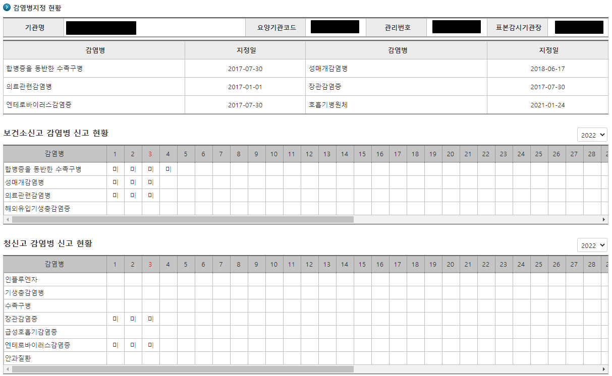
Ⅱ-1. 내기관현황 조회
1
내기관현황 조회
처리 절차
감염병관리 통합정보지원시스템> 환자감시 > 표본감시감염병웹신고 > 내기관현황 메뉴로
이동한다.
로그인한 계정이 속한 표본감시기관의 감염병 지정 현황, 지정된 표본감시감염병에 대한 보건소
신고 감염병 신고 현황과 질병청이신고 감염병 신고 현황을 조회한다.
(1) 내기관현황 조회
내용 및 용도
감염병지정현황 확인 : 해당 표본감시기관 정보와 지정된 표본감시감염병 정보를 조회한다.
보건소신고 감염병 신고현황 조회 : 지정 표본감시감염병 중 보건소로 신고하는 감염병에 대한
신고 현황을 조회한다. 신고된 주간은 ‘신’으로 표시되고, 미신고된 주간은 ‘미’로 표시된다.
‘신’을 클릭하면, 해당 감염병의 상세보기 팝업이 오픈되어 상세정보를 조회할 수 있으며, ‘미’를
클릭시 신고 팝업이 오픈된다. 이는 해당 감염병의 신고 설명을 참고한다.
질병청신고 감염병 신고현황 조회 : 지정 표본감시감염병 중 질병청으로 신고하는 감염병에 대한
‘신’을 클릭하면, 해당 감염병의 상세보기 팝업이 오픈되어 상세정보를 조회할 수 있으며, ‘미’를
클릭시 신고 팝업이 오픈된다. 이는 해당 감염병의 신고 설명을 참고한다.

Slide 8
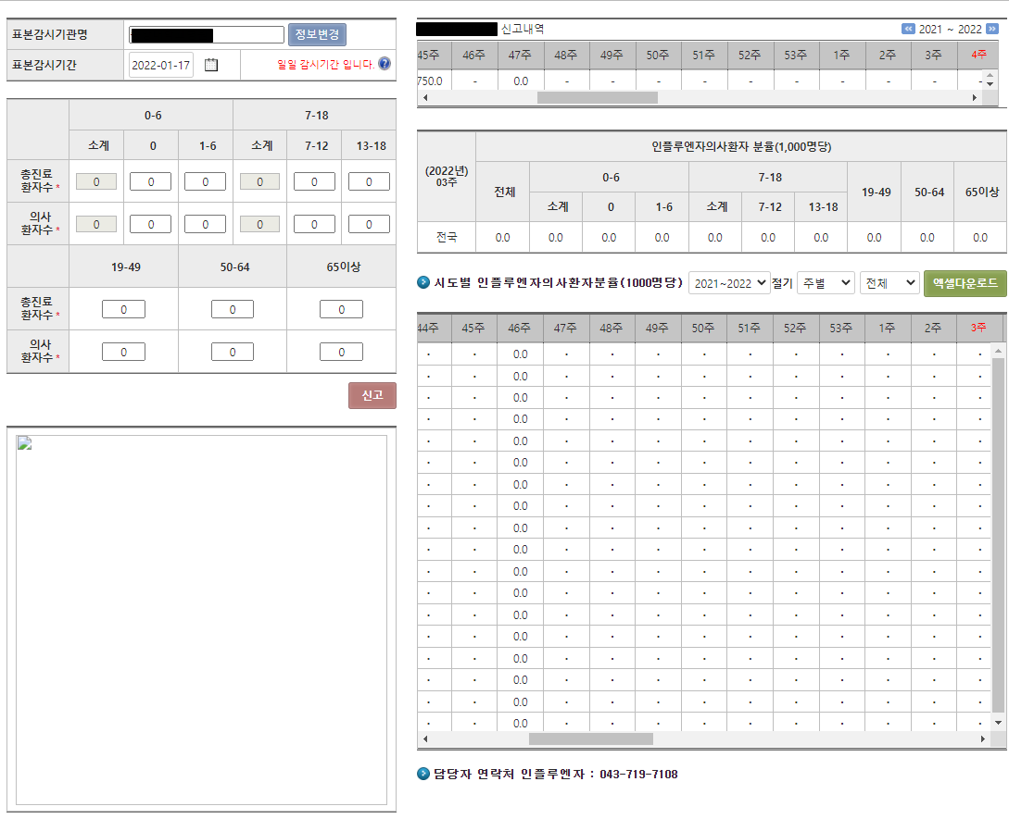
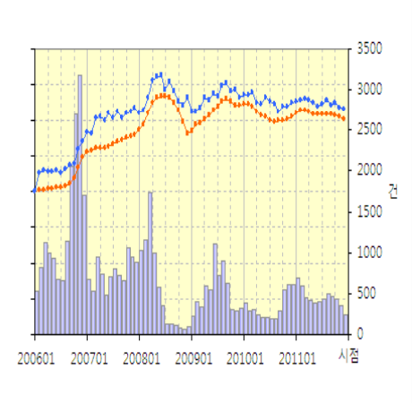
Ⅱ-2. 인플루엔자 신고
2
인플루엔자 신고
처리 절차
감염병관리 통합정보지원시스템> 환자감시 > 표본감시감염병웹신고 > 인플루엔자 > 신고
관리 메뉴로 이동한다.
연령대별 총진료환자수와 의사환자수를 입력한다.
신고 버튼을 클릭하여, 질병관리청으로 신고를 완료한다.
표본감시기관
질병관리청
신고
청승인
(1) 인플루엔자 신고
1
2
내용 및 용도
정보 변경 : 표본감시기관의 담당자 정보를 변경하고자 할 경우, 클릭하면 담당자명과 전화번호를
변경할 수 있다.
신고 : 총 진료환자수와 의사환자수를 입력하고, 신고 버튼을 클릭하여 신고를 완료한다.

Slide 9
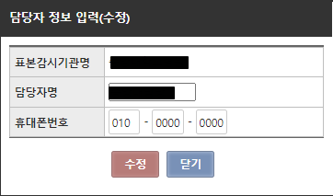
Ⅱ-2. 인플루엔자 신고
표본감시기관명 : 로그인한 표본감시기관의 이름이 표시된다.
표본감시기간 : 신고하려는 표본감시 주간
총 진료 환자수 : 한주 동안 진료한 총 환자수
의사환자수 : 진료한 환자 중에 인플루엔자가 의심되는 환자수
(2) 담당자 정보 입력(수정)
1
내용 및 용도
수정 : 담당자 정보를 수정한다.
입력항목설명
담당자명 : 해당 감염병을 담당하는 사람의 성명을 입력한다.
휴대폰번호 : 담당자의 휴대폰번호를 입력한다. 추후 미신고시 이 휴대폰번호로 알림 SMS가
전달된다.

Slide 10
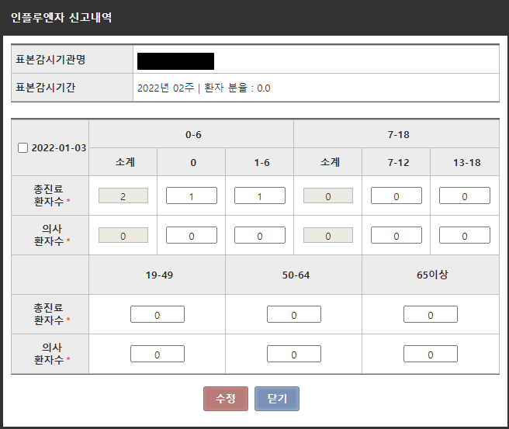
Ⅱ-3. 인플루엔자 신고내역 조회
3
인플루엔자 신고내역 조회
처리 절차
감염병관리 통합정보지원시스템> 환자감시 > 표본감시감염병웹신고 > 인플루엔자 > 신고
관리 메뉴로 이동한다.
조회하고자 하는 표본감시기간을 선택한다.
신고가 되어 있으면, “이미 신고한 기간입니다. 신고내역을 확인하시겠습니까?” 알림 팝업이 뜨고
이 때, 확인 버튼을 클릭한다.
인플루엔자 신고내역을 조회한다.
(1) 인플루엔자 신고내역 조회
내용 및 용도
수정 : 인플루엔자 신고내역을 수정한다.
닫기 : 인플루엔자 신고내역 팝업을 닫는다.

Slide 11
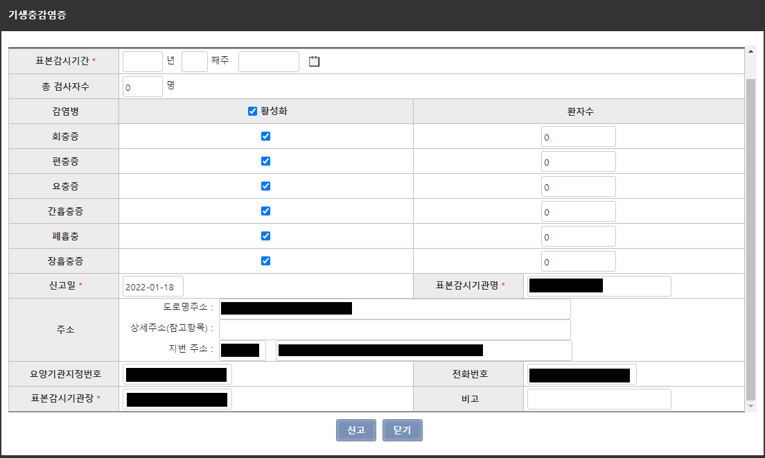
Ⅱ-4. 기생충감염병 신고
4
기생충감염병 신고
처리 절차
감염병관리 통합정보지원시스템> 환자감시 > 표본감시감염병웹신고 > 기생충감염병 >
신고내역 관리 메뉴로 이동한다.
바로 오픈되는 ‘먼저 신고 하시겠습니까?’ 팝업에서 ‘확인’ 버튼을 클릭한다.
기생충감염병 신고 팝업에서 감염병별 환자수를 입력한다.
신고 버튼을 클릭하여, 질병청으로 신고를 완료한다.
표본감시기관
질병관리청
신고
청승인
(1) 기생충감염병 신고
1
내용 및 용도
신고 : 기생충감염병 신고 정보를 입력하고, 신고 버튼을 클릭하여 신고를 완료한다.
입력항목설명
표본감시기간 : 신고하려는 표본감시 주간
총 검사자수 : 총 검사를 진행한 환자수
환자수 : 감염병별 환자수
신고일 : 신고한 날짜로 금일 날짜 자동 표시, 읽기 전용
표본감시기관 정보 : 로그인한 표본감시기관의 이름, 주소, 요양기관지정번호, 전화번호,
표본감시 기관장 성명 자동 표시

Slide 12
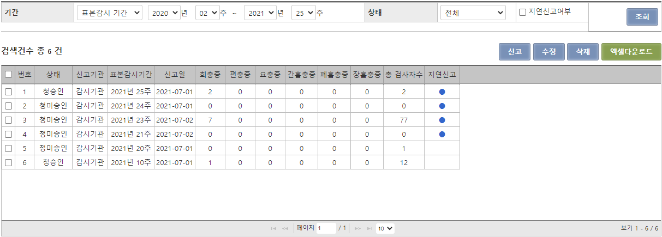
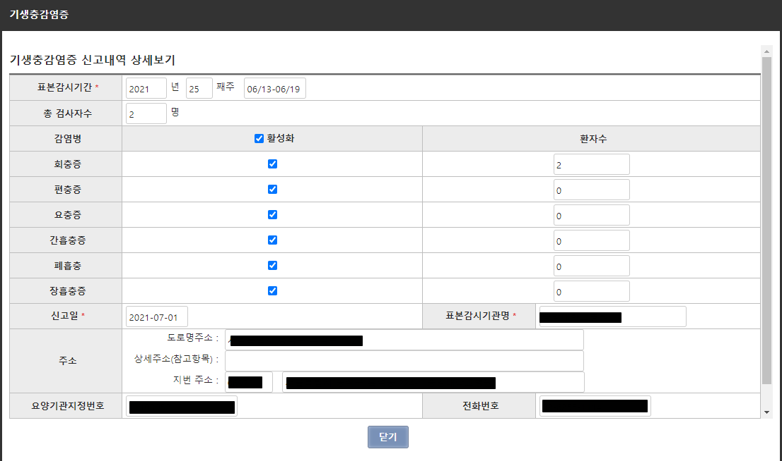

Ⅱ-5. 기생충감염병 신고내역 조회
5
기생충감염병 신고내역 조회
처리 절차
감염병관리 통합정보지원시스템> 환자감시 > 표본감시감염병웹신고 > 기생충감염병 >
신고내역 관리 메뉴로 이동한다.
바로 오픈되는 ‘먼저 신고 하시겠습니까?’ 팝업에서 ‘취소’ 버튼을 클릭한다.
검색 조건을 선택하고 조회 버튼을 클릭하여, 신고내역 목록을 조회한다.
조회하고자 하는 신고내역을 하나 클릭한다.
기생충감염병 신고내역을 조회한다.
(1) 기생충감염병 신고내역 목록 조회
1
2
3
내용 및 용도
조회 : 선택한 검색 조건에 따른 신고내역 목록 조회
지연신고 : 정해진 신고기간 이후에 신고 된 내역
(2) 기생충감염병 신고내역 조회
내용 및 용도
수정 : 신고내역을 수정한다.
삭제 : 신고내역을 삭제한다.
닫기 : 신고내역 팝업이 닫힌다.

Slide 13
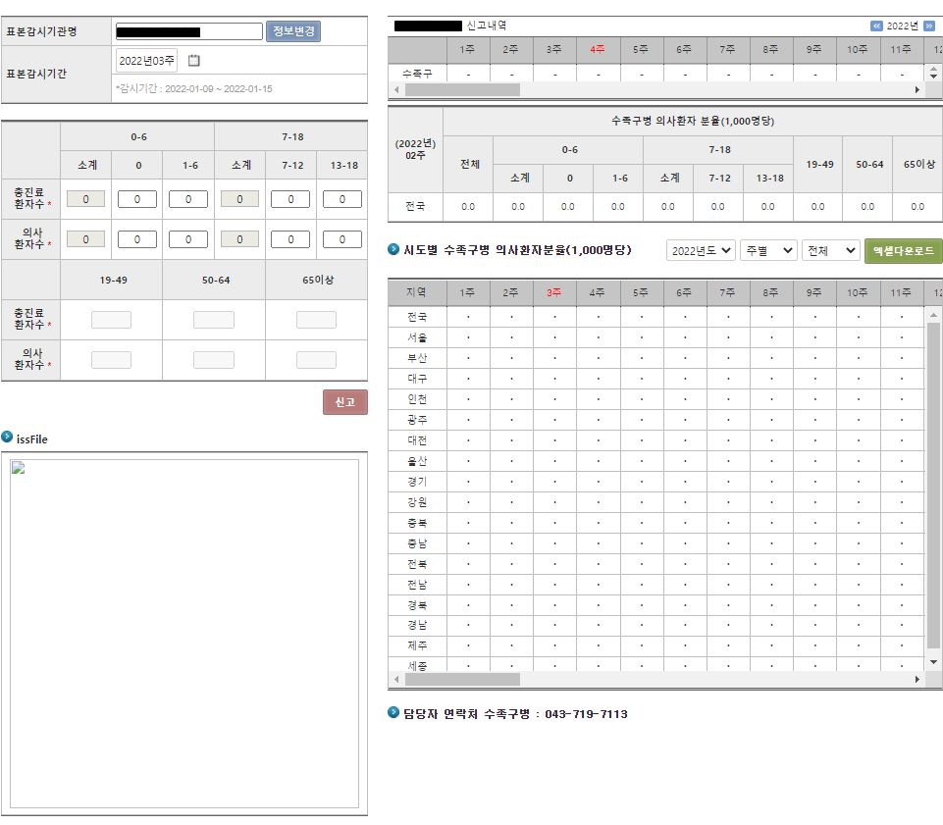
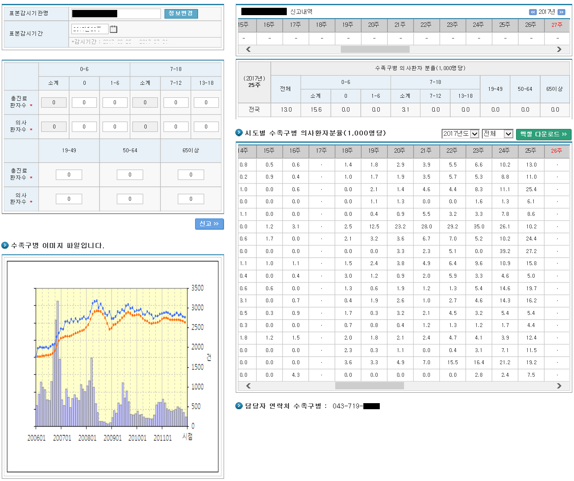
Ⅱ-6. 수족구병 신고
6
수족구병 신고
처리 절차
감염병관리 통합정보지원시스템> 환자감시 > 표본감시감염병웹신고 > 수족구병 > 신고
관리 메뉴로 이동한다.
연령대별 총진료환자수와 의사환자수를 입력한다.
신고 버튼을 클릭하여, 질병관리본부로 신고를 완료한다.
표본감시기관
질병관리청
신고
청승인
(1) 수족구병 신고
1
내용 및 용도
정보 변경 : 표본감시기관의 담당자 정보를 변경하고자 할 경우, 클릭하면 담당자명과 전화번호를
변경할 수 있다.
신고 : 총 진료환자수와 의사환자수를 입력하고, 신고 버튼을 클릭하여 신고를 완료한다.

Slide 14
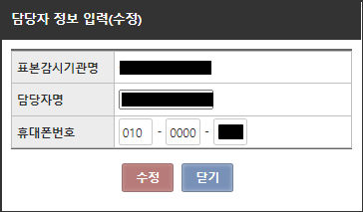
Ⅱ-6. 수족구병 신고
표본감시기관명 : 로그인한 계정의 소속 표본감시기관명 자동 표시
표본감시기간 : 신고하려는 표본감시 주간
총 진료 환자수 : 한주 동안 진료한 총 환자수
의사환자수 : 진료한 환자 중에 수족구병이 의심되는 환자수
(2) 담당자 정보 입력(수정)
1
내용 및 용도
수정 : 담당자 정보를 수정한다.
입력항목설명
담당자명 : 해당 감염병을 담당하는 사람의 성명을 입력한다.
휴대폰번호 : 담당자의 휴대폰번호를 입력한다. 추후 미신고시 이 휴대폰번호로 알림 SMS가
전달된다.

Slide 15
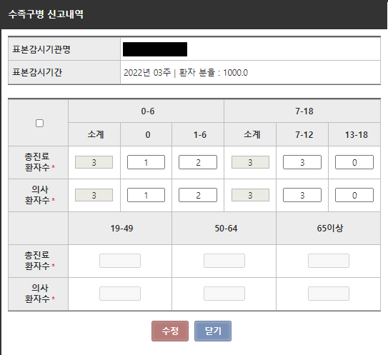
Ⅱ-7. 수족구병 신고내역 조회
7
수족구병 신고내역 조회
처리 절차
감염병관리 통합정보지원시스템> 환자감시 > 표본감시감염병웹신고 > 수족구병 > 신고
관리 메뉴로 이동한다.
조회하고자 하는 표본감시기간을 선택한다.
신고가 되어 있으면, “이미 신고한 기간입니다. 신고내역을 확인하시겠습니까?” 알림 팝업이 뜨고
이 때, 확인 버튼을 클릭한다.
수족구병 신고내역을 조회한다.
(1) 수족구병 신고내역 조회
내용 및 용도
수정 : 수족구병 신고내역을 수정한다.
닫기 : 수족구병 신고내역 팝업을 닫는다.

Slide 16
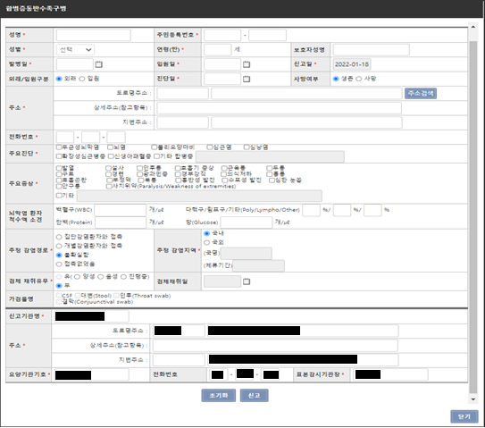
Ⅱ-8. 합병증동반수족구병 신고
8
합병증동반수족구병 신고
처리 절차
감염병관리 통합정보지원시스템> 환자감시 > 표본감시감염병웹신고 > 합병증동반수족구병
> 신고내역 관리 메뉴로 이동한다.
바로 오픈되는 ‘먼저 신고 하시겠습니까?’ 팝업에서 ‘확인’ 버튼을 클릭한다.
합병증동반수족구병 신고 팝업에서 감염병별 환자수를 입력한다.
신고 버튼을 클릭하여, 보건소로 신고를 완료한다.
표본감시기관
보건소
시도
질병관리청
신고
보고
시도 승인
청승인
(1) 합병증동반수족구병 신고
1
2
내용 및 용도
합병증동반수족구병 신고 : 환자 정보와 신고 정보를 입력하고, 신고 버튼을 클릭하여, 신고를
완료한다.

Slide 17
Ⅱ-8. 합병증동반수족구병 신고
입력항목설명
성명 : 환자의 성명
주민등록번호 : 환자의 주민등록번호
성별 : 환자의 성별, 주민등록번호 입력시 자동 입력
연령(만) : 환자의 연령, 주민등록번호 입력시 자동 입력
보호자 성명 : 환자의 보호자 성명
발병일 : 증상이 발병한 날짜
입원일 : 의료기관에 입원한 날짜
신고일 : 신고한 날짜로 금일 날짜 자동 표시, 읽기 전용
외래/입원 구분 : 외래환자, 입원환자 구분
진단일 : 의사가 진단한 날짜
사망여부 : 사망했는지 여부
주소 : 환자의 주소, 검색 버튼을 클릭하여 공통 주소 선택 팝업으로 입력
전화번호 : 환자의 전화번호
주요 진단 : 주요 진단
주요 증상 : 주요 증상
뇌막염 환자 척수액 소견 : 뇌막염 환자 척수액 소견
백혈구, 다핵구/림프구/기타, 단백, 당 수치
추정 감염경로 : 추정되는 감염경로
집단감염환자와 접촉/개별감염환자와 접촉/불확실함/접촉없었음
추정 감염지역 : 국내/국외, 국외일 경우 국가명과 체류기간 입력
검체 채취 여부 : 검체 채취 여부, 채취한 경우 양성/음성/진행중 여부
검체채취일 : 검체 채취 여부가 ‘무’가 아닌 경우, 검체 채취 날짜 입력
가검물명 : 가검물명
CSF/대변/인후/결막
표본감시기관 정보 : 로그인한 표본감시기관의 이름, 주소, 요양기관지정번호, 전화번호,
표본감시 기관장 성명 자동 표시

Slide 18
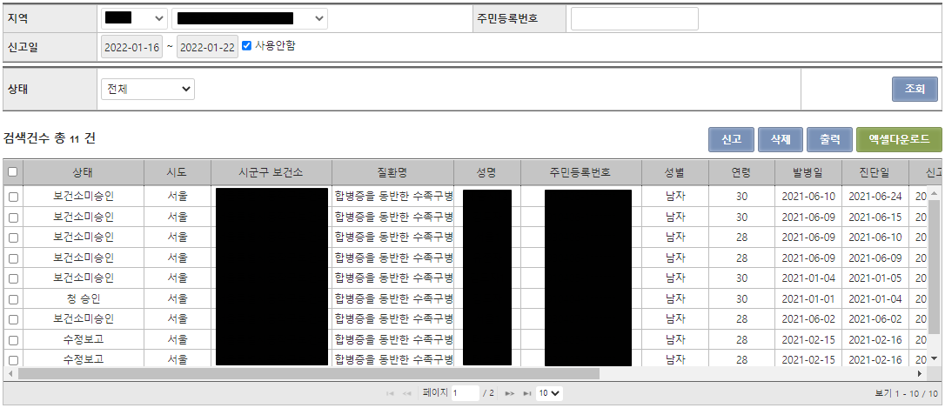
Ⅱ-9. 합병증동반수족구병 신고내역 조회
9
합병증동반수족구병 신고내역 조회
처리 절차
감염병관리 통합정보지원시스템> 환자감시 > 표본감시감염병웹신고 > 합병증동반수족구병
> 신고내역 관리 메뉴로 이동한다.
바로 오픈되는 ‘먼저 신고 하시겠습니까?’ 팝업에서 ‘취소’ 버튼을 클릭한다.
검색 조건을 선택하고 조회 버튼을 클릭하여, 신고내역 목록을 조회한다.
조회하고자 하는 신고내역을 하나 클릭한다.
합병증동반수족구병 신고상세내역을 조회한다.
(1) 합병증동반수족구병 신고내역 목록 조회
1
2
3
내용 및 용도
조회 : 선택한 검색 조건에 따른 신고내역 목록 조회

Slide 19
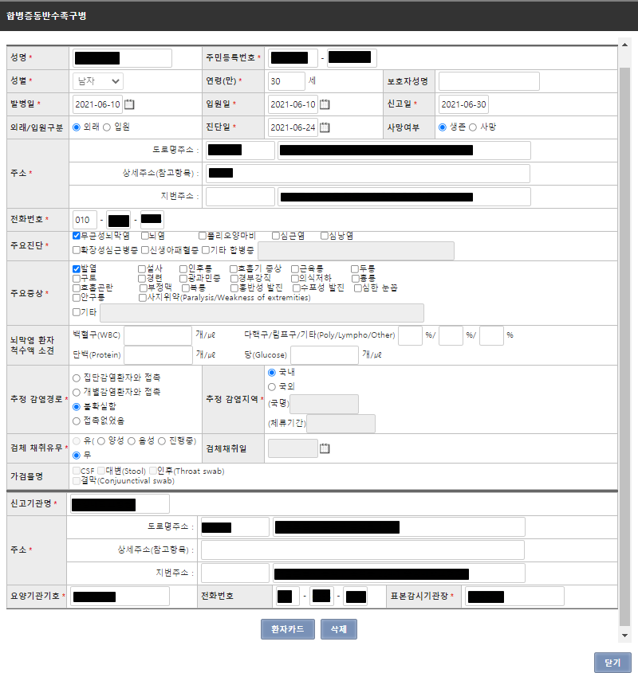
Ⅱ-9. 합병증동반수족구병 신고내역 조회
(2) 합병증동반수족구병 신고내역 조회
내용 및 용도
환자카드 : 환자카드를 조회 및 출력한다.
삭제 : 합병증동반수족구병 신고내역을 삭제한다.
닫기 : 합병증동반수족구병 신고내역 팝업이 닫힌다.

Slide 20
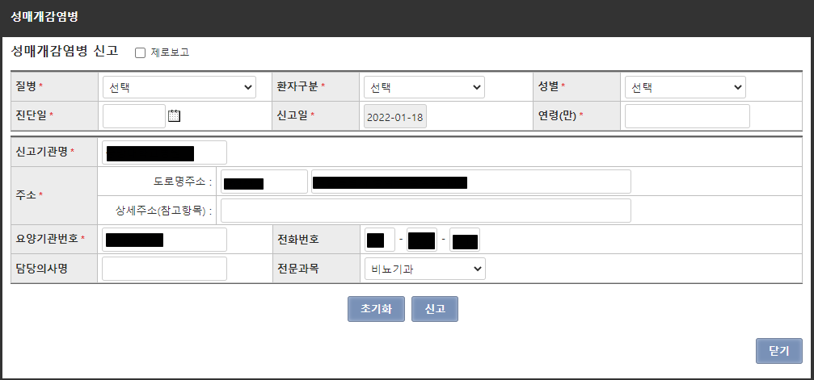
Ⅱ-10. 성매감염병 신고
10
성매개감염병 신고
처리 절차
감염병관리 통합정보지원시스템> 환자감시 > 표본감시감염병웹신고 > 성매개감염병 >
신고내역 관리 메뉴로 이동한다.
바로 오픈되는 ‘먼저 신고 하시겠습니까?’ 팝업에서 ‘확인’ 버튼을 클릭한다.
성매개감염병 신고 팝업에서 감염병별 환자수를 입력한다.
신고 버튼을 클릭하여, 보건소로 신고를 완료한다.
표본감시기관
보건소
시도
질병관리청
신고
보고
시도 승인
청승인
(1) 성매개감염병 신고
1
내용 및 용도
성매개감염병 신고 : 환자 정보와 신고 정보를 입력하고, 신고 버튼을 클릭하여, 신고를 완료한다.
입력항목설명
질병 : 성매개감염병 종류
임질, 클라미디아 감염증, 연성하감, 성기단순포진(초발/재발), 첨규콘딜롬(초발/재발)
환자구분 : 확진환자, 의사환자(클라미디아 감염증, 연성하감은 선택 불가)
성별 : 환자의 성별
연령(만) : 환자의 연령
진단일 : 의사가 진단한 날짜
신고일 : 신고한 날짜로 금일 날짜 자동 표시, 읽기 전용
표본감시기관 정보 : 로그인한 표본감시기관의 이름, 주소, 요양기관지정번호, 전화번호,
담당의사 성명, 전문과목, 면허번호 자동 표시

Slide 21
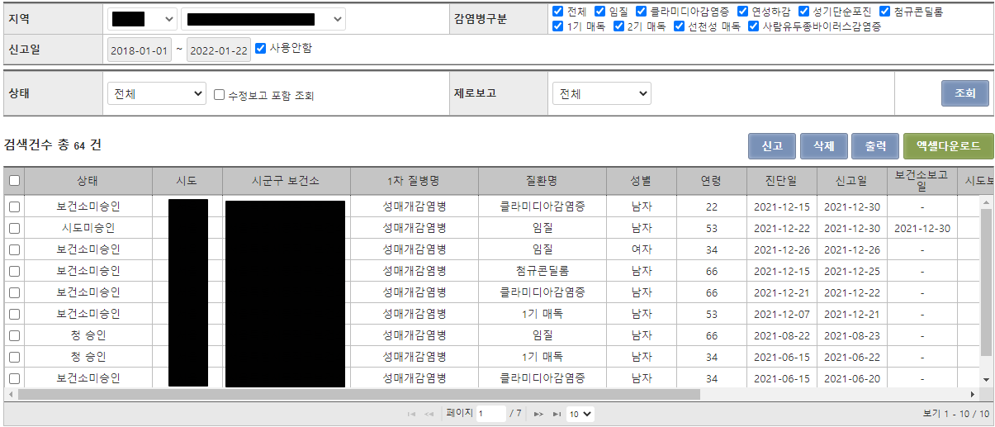
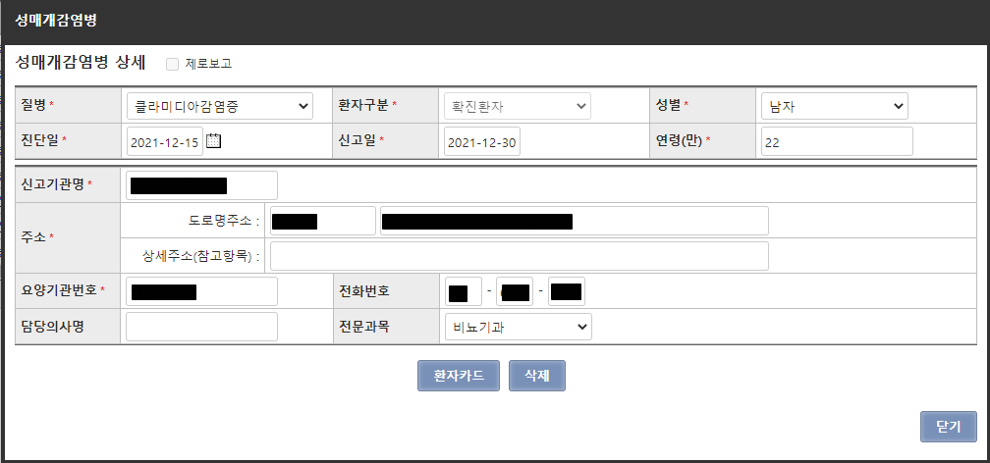
Ⅱ-11. 성매감염병 신고내역 조회
11
성매개감염병 신고내역 조회
처리 절차
감염병관리 통합정보지원시스템> 환자감시 > 표본감시감염병웹신고 > 성매개감염병
> 신고내역 관리 메뉴로 이동한다.
바로 오픈되는 ‘먼저 신고 하시겠습니까?’ 팝업에서 ‘취소’ 버튼을 클릭한다.
검색 조건을 선택하고 조회 버튼을 클릭하여, 신고내역 목록을 조회한다.
조회하고자 하는 신고내역을 하나 클릭한다.
성매개감염병 신고내역을 조회한다.
(1) 성매개감염병 신고내역 목록 조회
1
2
3
내용 및 용도
조회 : 선택한 검색 조건에 따른 신고내역 목록 조회
(2) 성매개감염병 신고내역 조회
내용 및 용도
환자카드 : 환자카드를 조회 및 출력한다.
삭제 : 성매개감염병 신고내역을 삭제한다.
닫기 : 성매개감염병 신고내역 팝업이 닫힌다.

Slide 22
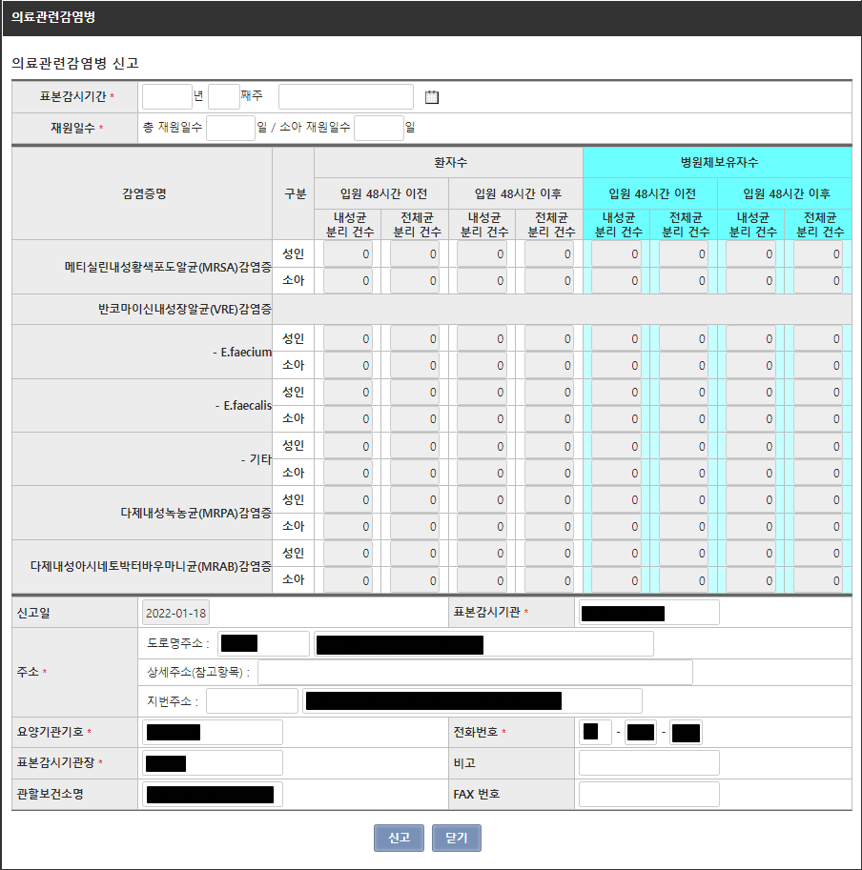
Ⅱ-12. 의료관련감염병 신고
12
의료관련감염병 신고
처리 절차
감염병관리 통합정보지원시스템> 환자감시 > 표본감시감염병웹신고 > 의료관련감염병 >
신고내역 관리 메뉴로 이동한다.
바로 오픈되는 ‘먼저 신고 하시겠습니까?’ 팝업에서 ‘확인’ 버튼을 클릭한다.
의료관련감염병 신고 팝업에서 감염증별/환자수-병원체보유자수별/입원 48시간 이전-이후별
/성인-소아별/내성균 분리 건수, 전체균 분리 건수를 입력한다.
신고 버튼을 클릭하여, 보건소로 신고를 완료한다.
표본감시기관
보건소
시도
질병관리청
신고
보고
시도 승인
청승인
(1) 의료관련감염병 신고
1
내용 및 용도
의료관련감염병 신고 : 감염증별로, 확진환자/병원체보유자별로, 입원 48시간 이전/이후별로,
성인/소아별로 내성균 분리 건수와 전체균 분리 건수 정보를 입력하고, 신고 버튼을 클릭하여,
신고를 완료한다.

Slide 23
Ⅱ-12. 의료관련감염병 신고
입력항목설명
내성균 분리 건수 : 내성균을 분리한 건수
전체균 분리 건수 : 균 분리한 전체 건수
신고일 : 신고한 날짜로 금일 날짜 자동 표시, 읽기 전용
표본감시기관 정보 : 로그인한 표본감시기관의 이름, 주소, 요양기관지정번호, 전화번호, 표본감시
기관장 성명 자동 표시
관할보건소명 : 표본감시기관 주소지 기준 관할 보건소

Slide 24
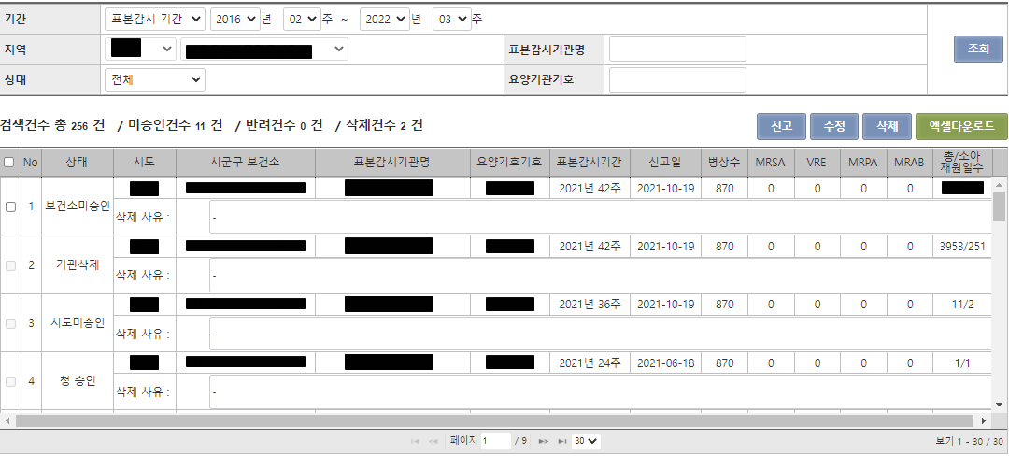
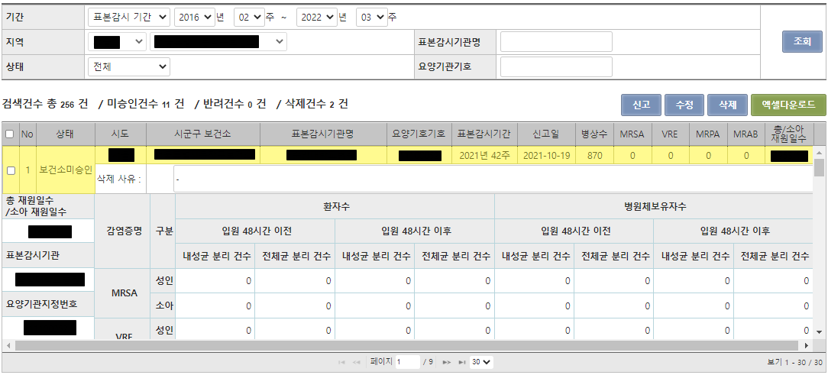
Ⅱ-13. 의료관련감염병 신고내역 조회
13
의료관련감염병 신고내역 조회
처리 절차
감염병관리 통합정보지원시스템> 환자감시 > 표본감시감염병웹신고 > 의료관련감염병
> 신고내역 관리 메뉴로 이동한다.
바로 오픈되는 ‘먼저 신고 하시겠습니까?’ 팝업에서 ‘취소’ 버튼을 클릭한다.
검색 조건을 선택하고 조회 버튼을 클릭하여, 신고내역 목록을 조회한다.
조회하고자 하는 신고내역을 하나 클릭한다.
의료관련감염병 신고내역을 조회한다.
(1) 의료관련감염병 신고내역 목록 조회
1
2
3
내용 및 용도
조회 : 선택한 검색 조건에 따른 신고내역 목록 조회
신고내역 하나 클릭 : 아래로 신고내역이 아래로 펼쳐짐
(2) 의료관련감염병 신고내역 조회
내용 및 용도
신고내역 하나 클릭 : 신고내역이 접혀짐

Slide 25
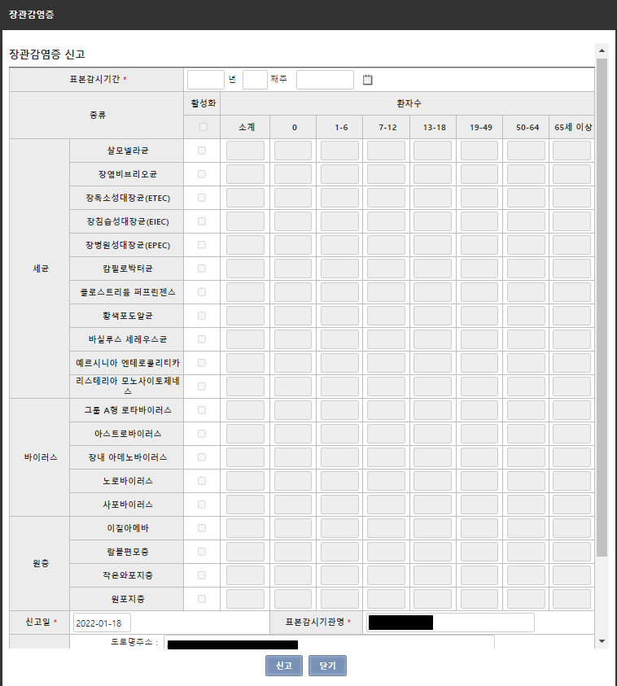
Ⅱ-14. 장관감염증 신고
14
장관감염증 신고
처리 절차
감염병관리 통합정보지원시스템 > 환자감시 > 표본감시감염병웹신고 > 장관감염증 >
신고내역 관리 메뉴로 이동한다.
바로 오픈되는 ‘먼저 신고 하시겠습니까?’ 팝업에서 ‘확인’ 버튼을 클릭한다.
장관감염증 신고 팝업에서 감염증별/연령대별 환자수를 입력한다.
신고 버튼을 클릭하여, 질병청으로 신고를 완료한다.
표본감시기관
질병관리청
신고
청승인
(1) 장관감염증 신고
1
내용 및 용도
신고 : 장관감염증 감염증별/연령대별 신고 정보를 입력하고, 신고 버튼을 클릭하여 신고를
완료한다. 각 연령대 감염증별 환자수를 입력하면 소계에 자동으로 반영된다.

Slide 26
Ⅱ-14. 장관감염증 신고
입력항목설명
표본감시기간 : 신고하려는 표본감시 주간
활성화 체크박스 : 표본감시기관에서 불가한 감염증은 체크박스를 해제하여 신고
환자수 : 감염병별 환자수(연령대별 따로 입력)
신고일 : 신고한 날짜로 금일 날짜 자동 표시, 읽기 전용
표본감시기관 정보 : 로그인한 표본감시기관의 이름, 주소, 요양기관지정번호, 전화번호,
표본감시 기관장 성명 자동 표시

Slide 27
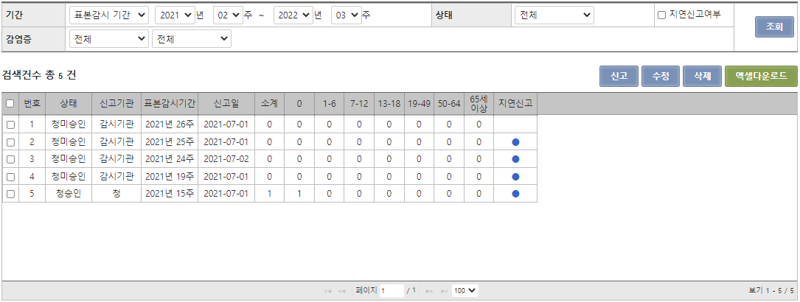
Ⅱ-15. 장관감염증 신고내역 조회
15
장관감염증 신고내역 조회
처리 절차
감염병관리 통합정보지원시스템> 환자감시 > 표본감시감염병웹신고 > 장관감염증 >
신고내역 관리 메뉴로 이동한다.
바로 오픈되는 ‘먼저 신고 하시겠습니까?’ 팝업에서 ‘취소’ 버튼을 클릭한다.
검색 조건을 선택하고 조회 버튼을 클릭하여, 신고내역 목록을 조회한다.
조회하고자 하는 신고내역을 하나 클릭한다.
장관감염증 신고내역을 조회한다.
(1) 장관감염증 신고내역 목록 조회
1
2
3
내용 및 용도
조회 : 선택한 검색 조건에 따른 신고내역 목록 조회
지연신고 : 정해진 신고기간 이후에 신고 된 내역

Slide 28
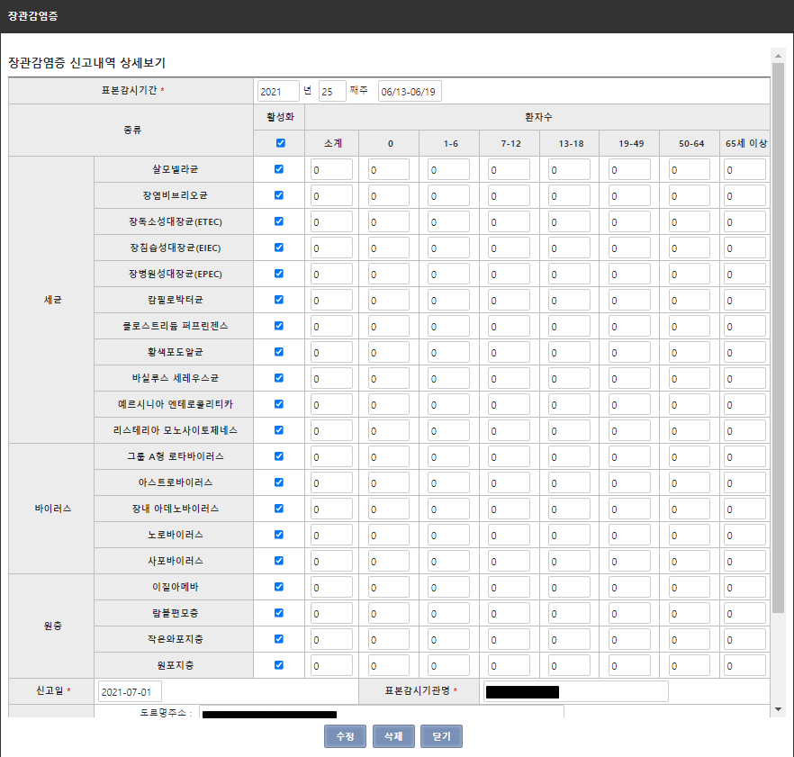
Ⅱ-15. 장관감염증 신고내역 조회
(2) 장관감염증 신고내역 조회
내용 및 용도
수정 : 신고내역을 수정한다.
삭제 : 신고내역을 삭제한다.
닫기 : 신고내역 팝업이 닫힌다.

Slide 29
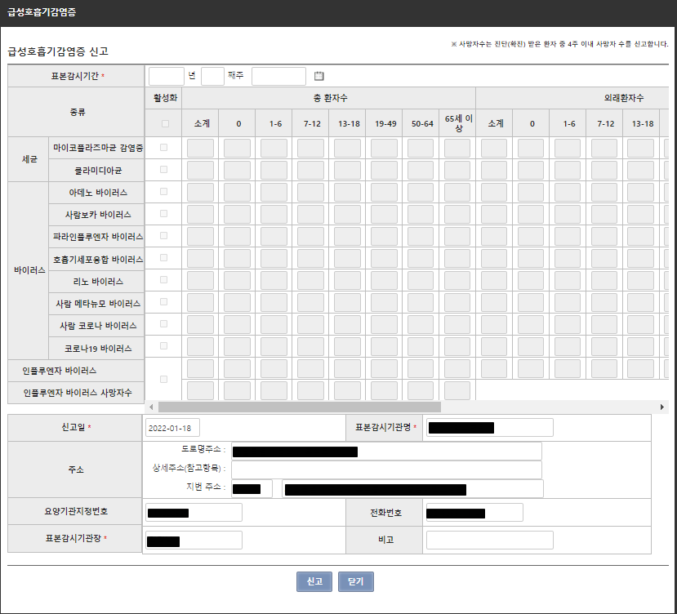
Ⅱ-16. 급성호흡기감염증 신고
16
급성호흡기감염증 신고
처리 절차
감염병관리 통합정보지원시스템 > 환자감시 > 표본감시감염병웹신고 > 급성호흡기감염증 >
신고내역 관리 메뉴로 이동한다.
바로 오픈되는 ‘먼저 신고 하시겠습니까?’ 팝업에서 ‘확인’ 버튼을 클릭한다.
급성호흡기감염증 신고 팝업에서 감염증별/연령대별 환자수를 입력한다.
신고 버튼을 클릭하여, 질병청으로 신고를 완료한다.
표본감시기관
질병관리청
신고
청승인
(1) 급성호흡기감염증 신고
1
내용 및 용도
신고 : 급성호흡기감염증 감염증별/연령대별 외래 환자, 총환자 신고 정보를 입력하고, 신고
버튼을 클릭하여 신고를 완료한다. 각 연령대 감염증별 환자수를 입력하면 소계에 자동으로
반영된다.
입력항목설명
표본감시기간 : 신고하려는 표본감시 주간
활성화 체크박스 : 표본감시기관에서 불가한 감염증은 체크박스를 해제하여 신고
환자수 : 감염병별 환자수(연령대별 외래환자수, 총환자수 따로 입력 -> 입원환자수 자동 계산)
사망자수 : 확진 진단을 받은환자 중 4주 이내 사망한 사람 수

Slide 30
Ⅱ-16. 급성호흡기감염증 신고
신고일 : 신고한 날짜로 금일 날짜 자동 표시, 읽기 전용
표본감시기관 정보 : 로그인한 표본감시기관의 이름, 주소, 요양기관지정번호, 전화번호, 표본감시
기관장 성명 자동 표시

Slide 31
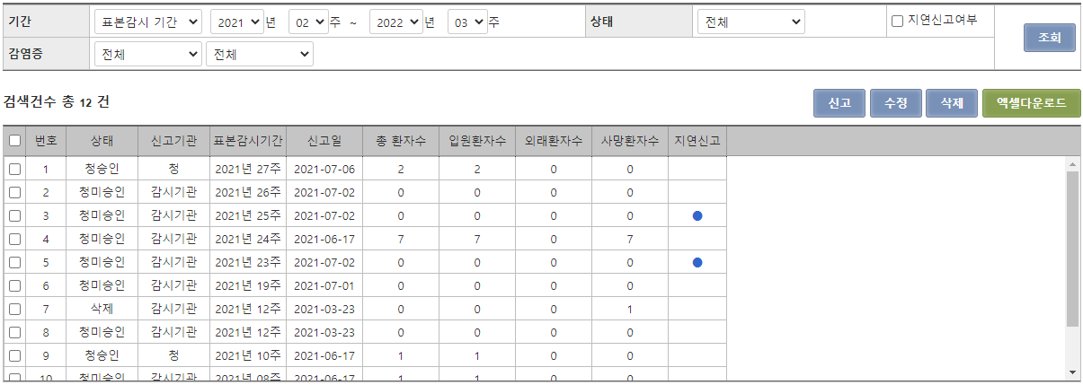
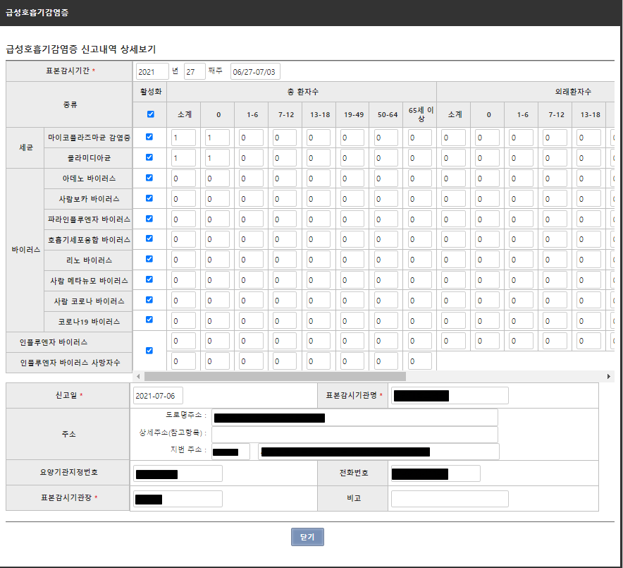
Ⅱ-17. 급성호흡기감염증 신고내역 조회
17
급성호흡기감염증 신고내역 조회
처리 절차
감염병관리 통합정보지원시스템 > 환자감시 > 표본감시감염병웹신고 > 급성호흡기감염증 >
신고내역 관리 메뉴로 이동한다.
바로 오픈되는 ‘먼저 신고 하시겠습니까?’ 팝업에서 ‘취소’ 버튼을 클릭한다.
검색 조건을 선택하고 조회 버튼을 클릭하여, 신고내역 목록을 조회한다.
조회하고자 하는 신고내역을 하나 클릭한다.
급성호흡기감염증 신고내역을 조회한다.
(1) 급성호흡기감염증 신고내역 목록 조회
1
2
3
내용 및 용도
조회 : 선택한 검색 조건에 따른 신고내역 목록 조회
지연신고 : 정해진 신고기간 이후에 신고 된 내역
(2) 급성호흡기감염증 신고내역 조회

Slide 32
Ⅱ-17. 급성호흡기감염증 신고내역 조회
내용 및 용도
수정 : 신고내역을 수정한다.
삭제 : 신고내역을 삭제한다.
닫기 : 신고내역 팝업이 닫힌다.

Slide 33
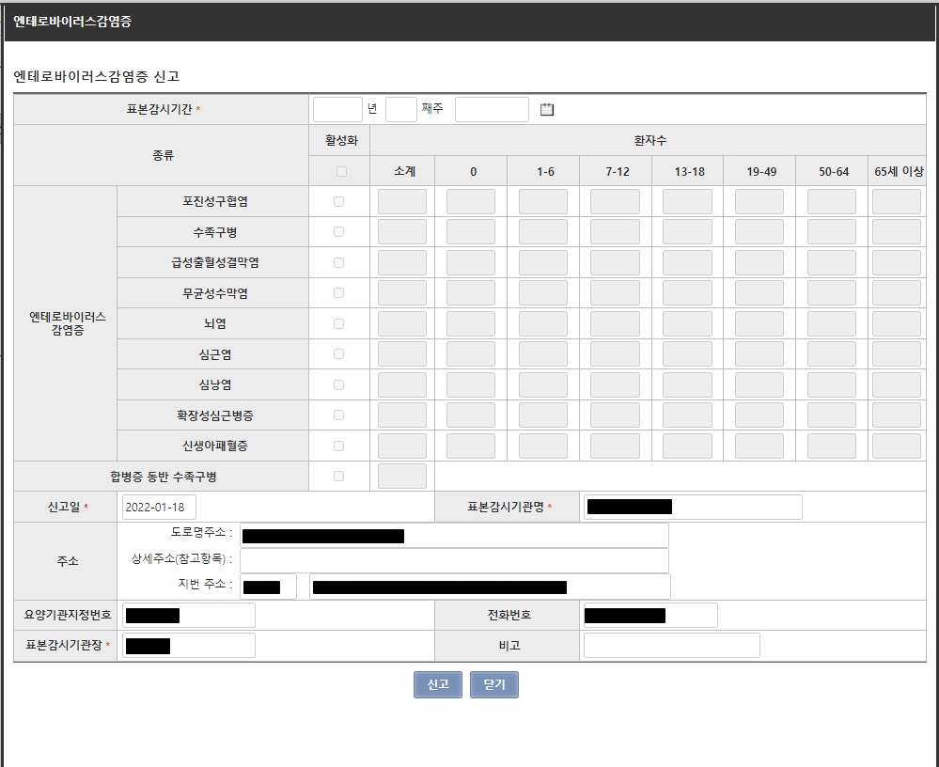
Ⅱ-18. 엔테로바이러스감염증 신고
18
엔테로바이러스감염증 신고
처리 절차
감염병관리 통합정보지원시스템 > 환자감시 > 표본감시감염병웹신고 > 엔테로바이러스
감염증 > 신고내역 관리 메뉴로 이동한다.
바로 오픈되는 ‘먼저 신고 하시겠습니까?’ 팝업에서 ‘확인’ 버튼을 클릭한다.
엔테로바이러스감염증 신고 팝업에서 감염증별/연령대별 환자수를 입력한다.
신고 버튼을 클릭하여, 질병청으로 신고를 완료한다.
표본감시기관
질병관리청
신고
청승인
(1) 엔테로바이러스감염증 신고
1
내용 및 용도
신고 : 엔테로바이러스감염증 감염증별/연령대별 신고 정보를 입력하고, 신고 버튼을 클릭하여
신고를 완료한다. 각 연령대 감염증별 환자수를 입력하면 소계에 자동으로 반영된다.
입력항목설명
표본감시기간 : 신고하려는 표본감시 주간
활성화 체크박스 : 표본감시기관에서 불가한 감염증은 체크박스를 해제하여 신고
환자수 : 감염병별 환자수(연령대별 따로 입력)
신고일 : 신고한 날짜로 금일 날짜 자동 표시, 읽기 전용
표본감시기관 정보 : 로그인한 표본감시기관의 이름, 주소, 요양기관지정번호, 전화번호, 표본감시
기관장 성명 자동 표시

Slide 34
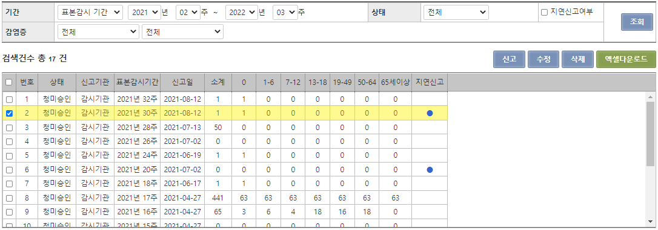
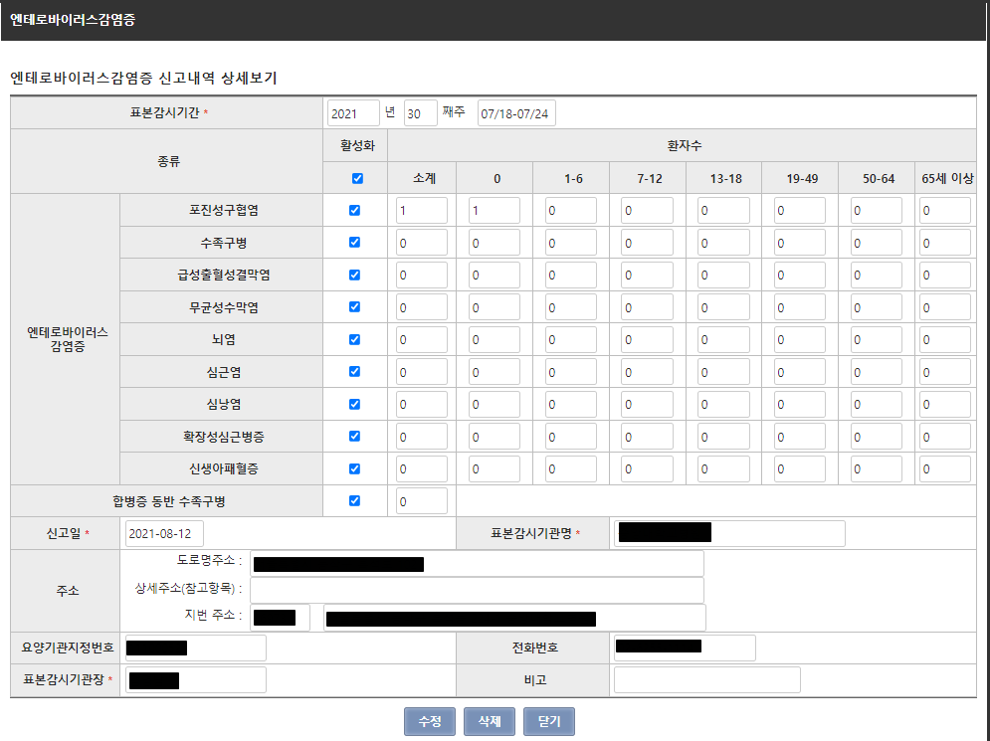
Ⅱ-19. 엔테로바이러스감염증 신고내역 조회
19
엔테로바이러스감염증 신고내역 조회
처리 절차
감염병관리 통합정보지원시스템 > 환자감시 > 표본감시감염병웹신고 > 엔테로바이러스
감염증 > 신고내역 관리 메뉴로 이동한다.
바로 오픈되는 ‘먼저 신고 하시겠습니까?’ 팝업에서 ‘취소’ 버튼을 클릭한다.
검색 조건을 선택하고 조회 버튼을 클릭하여, 신고내역 목록을 조회한다.
조회하고자 하는 신고내역을 하나 클릭한다.
엔테로바이러스감염증 신고내역을 조회한다.
(1) 엔테로바이러스감염증 신고내역 목록 조회
1
2
3
내용 및 용도
조회 : 선택한 검색 조건에 따른 신고내역 목록 조회
지연신고 : 정해진 신고기간 이후에 신고 된 내역
(2) 엔테로바이러스감염증 신고내역 조회

Slide 35
Ⅱ-19. 엔테로바이러스감염증 신고내역 조회
내용 및 용도
수정 : 신고내역을 수정한다.
삭제 : 신고내역을 삭제한다.
닫기 : 신고내역 팝업이 닫힌다.

Slide 36
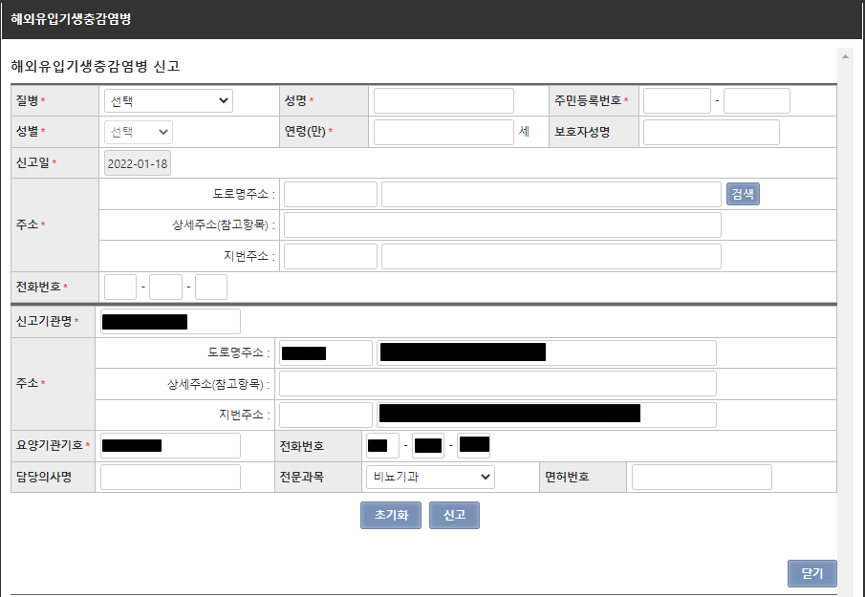
Ⅱ-20. 해외유입기생충감염병 신고
20
해외유입기생충감염병 신고
처리 절차
감염병관리 통합정보지원시스템 > 환자감시 > 표본감시감염병웹신고 > 해외유입기생충
감염병 > 신고내역 관리 메뉴로 이동한다.
바로 오픈되는 ‘먼저 신고 하시겠습니까?’ 팝업에서 ‘확인’ 버튼을 클릭한다.
해외유입기생충감염병 신고 팝업에서 감염병별 환자수를 입력한다.
신고 버튼을 클릭하여, 보건소로 신고를 완료한다.
표본감시기관
보건소
시도
질병관리본부
신고
보고
시도 승인
청승인
(1) 해외유입기생충감염병 신고
1
내용 및 용도
해외유입기생충감염병 신고 : 환자 정보와 신고 정보를 입력하고, 신고 버튼을 클릭하여, 신고를
완료한다.
입력항목설명
질병 : 해외유입기생충감염병 종류
리슈만편모충증, 바베스열원충증, 아프리카수면병, 주혈흡충증, 샤가스병, 광동주혈선충증,
악구충증, 사상충증, 포충증, 톡소포자충증, 메디나선충증
성명 : 환자 성명
주민등록번호 : 환자 주민등록번호
성별 : 환자의 성별, 주민등록번호 입력시 자동 입력
연령(만) : 환자의 연령, 주민등록번호 입력시 자동 입력
보호자 성명 : 환자의 보호자 성명

Slide 37
Ⅱ-20. 해외유입기생충감염병 신고
신고일 : 신고한 날짜로 금일 날짜 자동 표시, 읽기 전용
주소 : 환자의 주소
전화번호 : 환자의 전화번호
표본감시기관 정보 : 로그인한 표본감시기관의 이름, 주소, 요양기관지정번호, 전화번호,
담당의사 성명, 전문과목, 면허번호 자동 표시

Slide 38
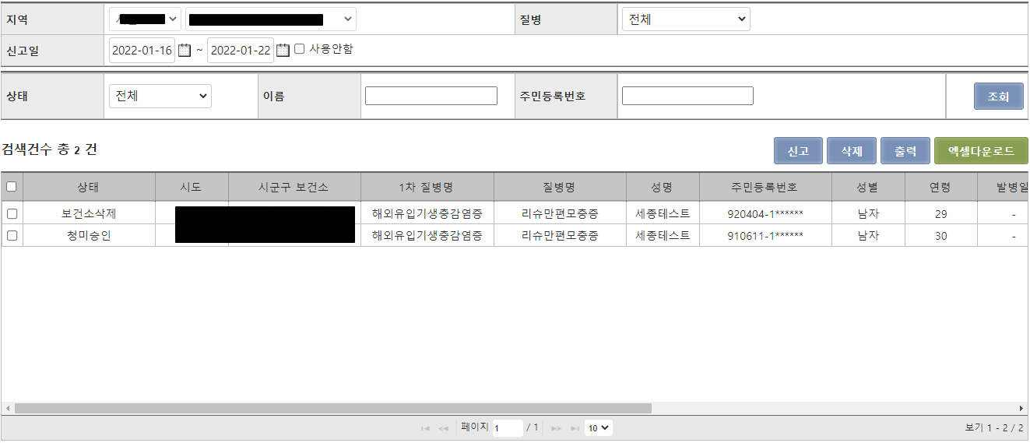
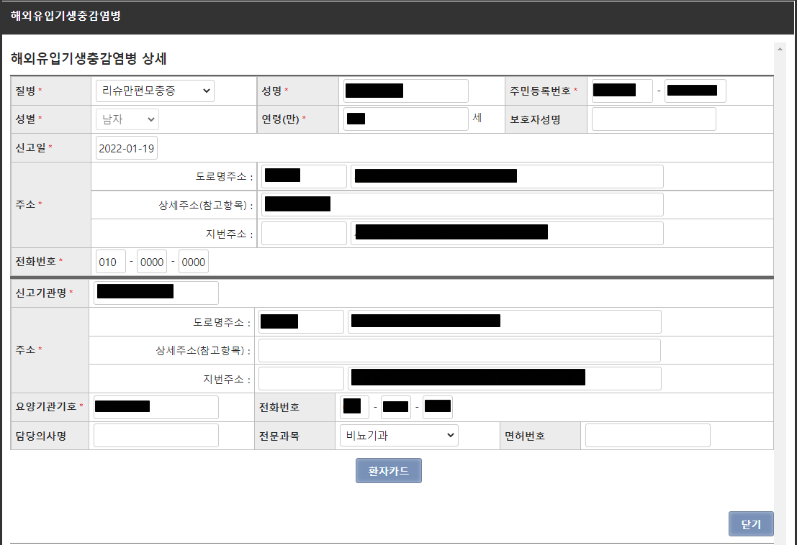
Ⅱ-21. 해외유입기생충감염병 신고내역 조회
21
해외유입기생충감염병 신고내역 조회
처리 절차
감염병관리 통합정보지원시스템 > 환자감시 > 표본감시감염병웹신고 > 해외유입기생충
감염병 > 신고내역 관리 메뉴로 이동한다.
바로 오픈되는 ‘먼저 신고 하시겠습니까?’ 팝업에서 ‘취소’ 버튼을 클릭한다.
검색 조건을 선택하고 조회 버튼을 클릭하여, 신고내역 목록을 조회한다.
조회하고자 하는 신고내역을 하나 클릭한다.
해외유입기생충감염병 신고내역을 조회한다.
(1) 해외유입기생충감염병 신고내역 목록 조회
1
2
3
내용 및 용도
조회 : 선택한 검색 조건에 따른 신고내역 목록 조회
(2) 해외유입기생충감염병 신고내역 조회
내용 및 용도
환자카드 : 환자카드를 조회 및 출력한다.
닫기 : 해외유입기생충감염병 신고내역 팝업이 닫힌다.

Slide 39
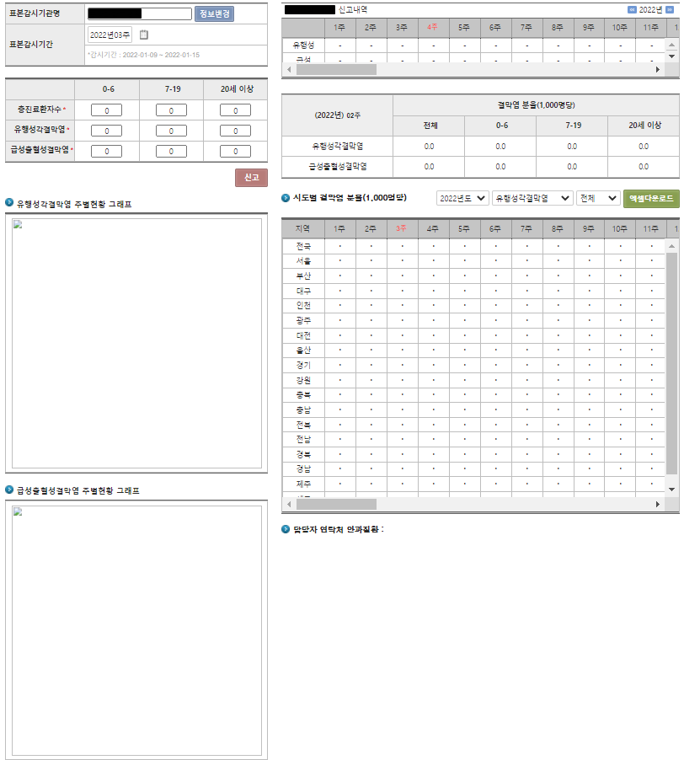
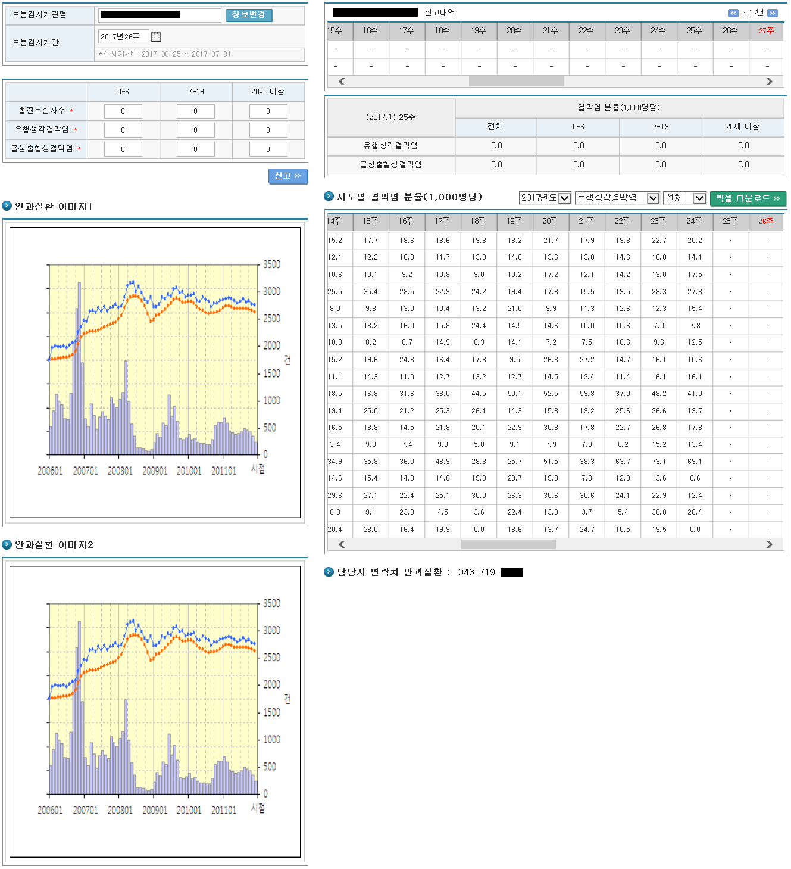
Ⅱ-22. 안과질환 신고
22
안과질환 신고
처리 절차
감염병관리 통합정보지원시스템 > 환자감시 > 표본감시감염병웹신고 > 안과질환 > 신고
관리 메뉴로 이동한다.
연령대별 총진료환자수와 유행성각결막염수, 급성출혈성결막염수를 입력한다.
신고 버튼을 클릭하여, 질병관리본부로 신고를 완료한다.
표본감시기관
질병관리청
신고
청승인
(1) 안과질환 신고
1

Slide 40
Ⅱ-22. 안과질환 신고
내용 및 용도
정보 변경 : 표본감시기관의 담당자 정보를 변경하고자 할 경우, 클릭하면 담당자명과 전화번호를
변경할 수 있다.
신고 : 총 진료환자수와 유행성각결막염 환자수와 급성출혈성결막염 환자수를 입력하고, 신고
버튼을 클릭하여 신고를 완료한다.
입력항목설명
표본감시기관명 : 로그인한 계정의 소속 표본감시기관명 자동 표시
표본감시기간 : 신고하려는 표본감시 주간
총 진료 환자수 : 한주 동안 진료한 총 환자수
유행성각결막염수 : 진료한 환자 중에 유행성각결막염 환자수
급성출혈성결막염수 : 진료한 환자 중에 급성출혈성결막염수
(2) 담당자 정보 입력(수정)
1
내용 및 용도
수정 : 담당자 정보를 수정한다.
입력항목설명
담당자명 : 해당 감염병을 담당하는 사람의 성명을 입력한다.
휴대폰번호 : 담당자의 휴대폰번호를 입력한다. 추후 미신고시 이 휴대폰번호로 알림 SMS가
전달된다.

Slide 41
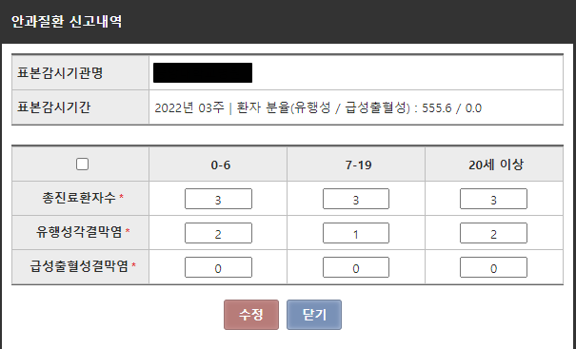
Ⅱ-23. 안과질환 신고내역 조회
23
안과질환 신고내역 조회
처리 절차
감염병관리 통합정보지원시스템> 환자감시 > 표본감시감염병웹신고 > 안과질환 > 신고
관리 메뉴로 이동한다.
조회하고자 하는 표본감시기간을 선택한다.
신고가 되어 있으면, “이미 신고한 기간입니다. 신고내역을 확인하시겠습니까?” 알림 팝업이 뜨고
이 때, 확인 버튼을 클릭한다.
안과질환 신고내역을 조회한다.
(1) 안과질환 신고내역 조회
내용 및 용도
수정 : 안과질환 신고내역을 수정한다.
닫기 : 안과질환 신고내역 팝업을 닫는다.

Slide 42
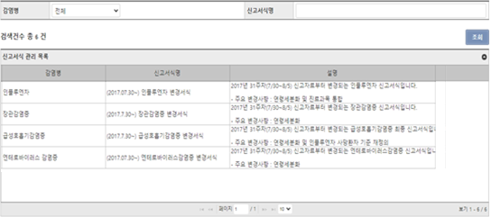
Ⅱ-24. 표본감시감염병 신고서식 다운로드
24
표본감시감염병 신고서식 다운로드
처리 절차
감염병관리 통합정보지원시스템> 환자감시 > 표본감시감염병웹신고 > 표본감시사업 관리 >
신고서식 관리 메뉴로 이동한다.
신고서식을 클릭하여 신고서식을 다운로드한다.
(1) 표본감시감염병 신고서식 다운로드
1
내용 및 용도
조회 : 등록된 표본감시기관 신고서식 목록 조회
표본감시감염병 신고서식 다운로드 : 목록에서 다운로드할 표본감시감염병 신고서식 정보 클릭시
해당 표본감시감염병 신고서식 다운로드

